Slide 1
Тема: «ВОСПИТАНИЕ СЕМЕЙНЫХ ЦЕННОСТЕЙ – сохранение семейных традиций»
Номинация: «Лепбук»

Slide 2
«Моя семья. Генеалогическое дерево».
Цель:
Задача:

Slide 3
Генеалогическое дерево

Slide 4
«Приклей фотографию»

Slide 5
Логические игры

Slide 6
Развитие логики и мышления

Slide 7
Игра: «Раскрась картинку».

Slide 8
«словесная игра. Чем занимаются члены моей семьи».

Slide 9
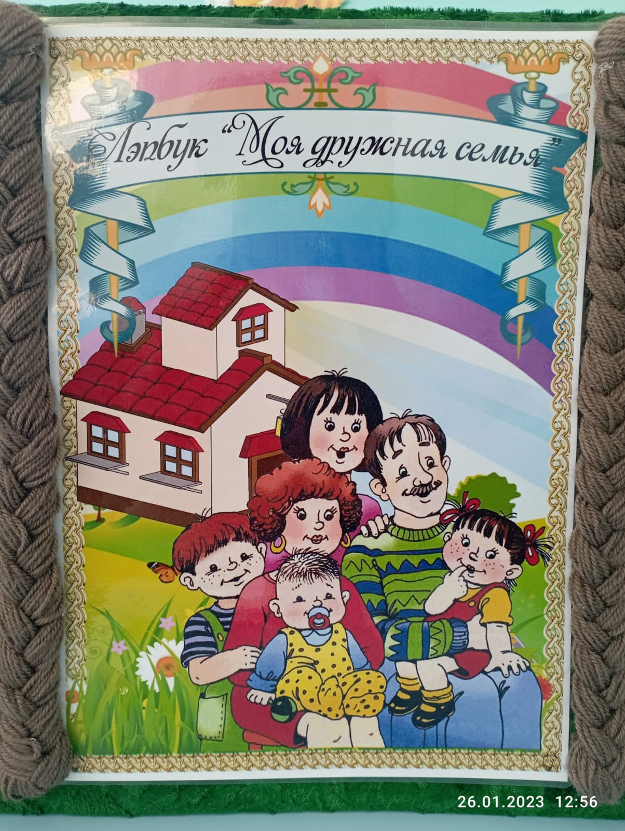
Спасибо за внимание

